Slide 1
CHÀO MỪNG
QUÝ THẦY CÔ ĐẾN DỰ GIỜ TIẾT HỌC
NGÀY HÔM NAY
GV: Nguyễn Thị Vân Anh
Lớp 8c

Slide 2
TRÒ CHƠI KHỞI ĐỘNG

Slide 3




Slide 4
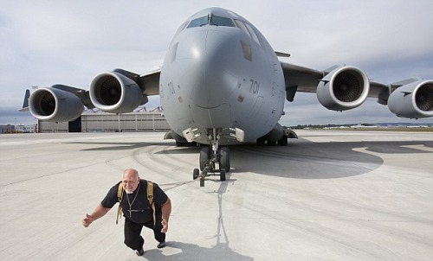
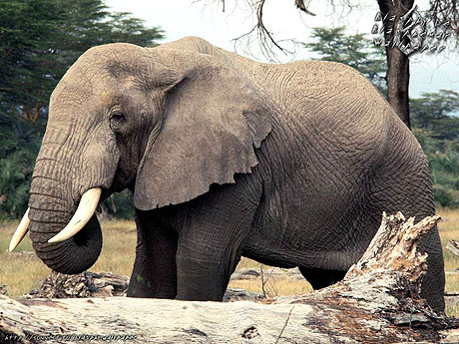
KHỎE NHƯ VOI

Slide 5
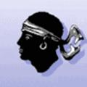
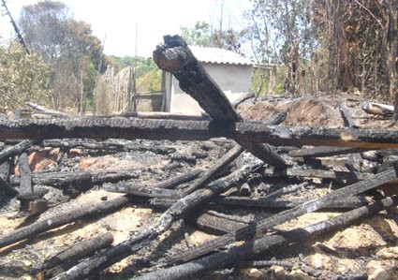
ĐEN NHƯ CỘT NHÀ CHÁY

Slide 6
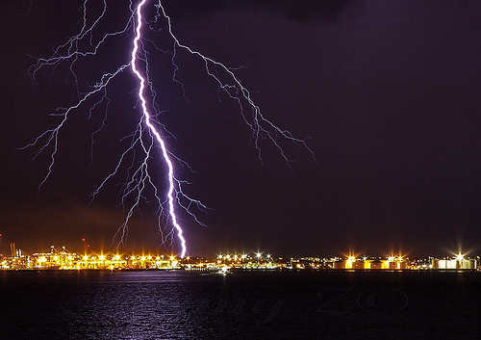
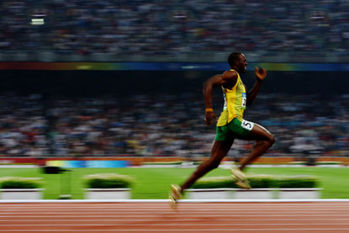
NHANH NHƯ CHỚP

Slide 7
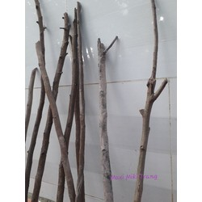
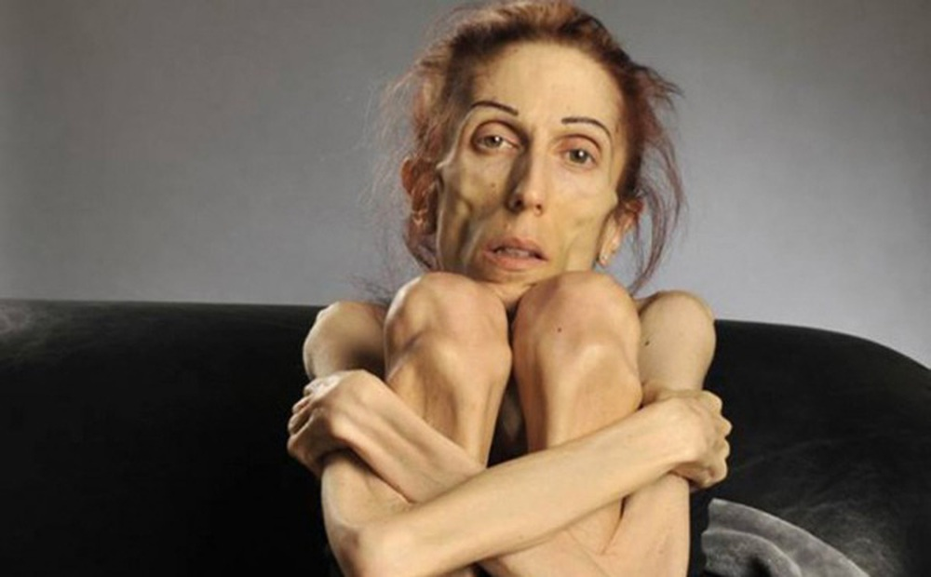
GẦY NHƯ QUE CỦI

Slide 8
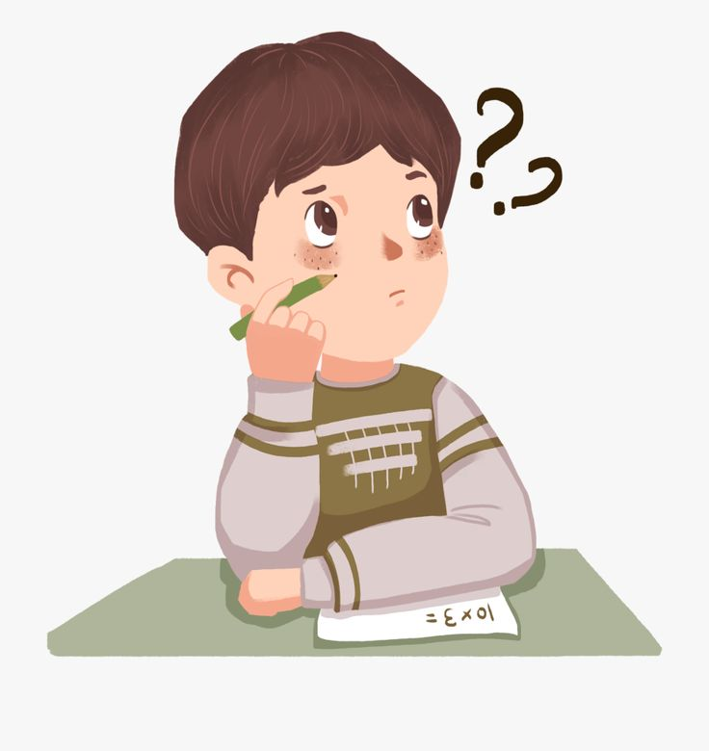
Theo em, cách nói
“Khoẻ như voi”,
“Đen như cột nhà cháy”, “Nhanh như chớp”… có gì khác so với bình thường?

Slide 9
Tiết 38:
Nói quá

Slide 10
I. Nói quá và tác dụng của nói quá

Slide 11

Em hiểu nghĩa của các cụm từ in đậm trong các ví dụ như thế nào?
1. Ví dụ:
- Đêm tháng năm chưa nằm đã sáng
Ngày tháng mười chưa cười đã tối.
(Tục ngữ)
- Cày đồng đang buổi ban trưa,
Mồ hôi thánh thót như mưa ruộng cày.
Ai ơi bưng bát cơm đầy,
Dẻo thơm một hạt, đắng cay muôn phần.
(Ca dao)

Slide 12
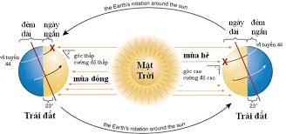
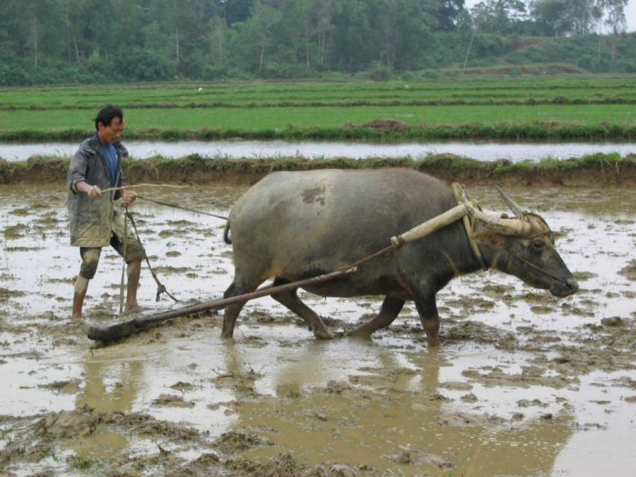
2. Nhận xét
- chưa nằm đã sáng
= Đêm ngắn
chưa cười đã tối
= Ngày ngắn
- Mồ hôi thánh thót như mưa ruộng cày
= Mồ hôi rơi nhiều, liên tục

Slide 13
So sánh tính chất, mức độ của các cách nói trên với sự thật cuộc sống?
- Đêm tháng năm chưa nằm đã sáng
Ngày tháng mười chưa cười đã tối.
(Tục ngữ)
- Cày đồng đang buổi ban trưa,
Mồ hôi thánh thót như mưa ruộng cày.
Ai ơi bưng bát cơm đầy,
Dẻo thơm một hạt, đắng cay muôn phần.
(Ca dao)

Slide 14
Nêu nhận xét của em về hai cách diễn đạt sau?
A | B
Đêm tháng năm chưa nằm đã sáng Ngày tháng mười chưa cười đã tối. | Đêm tháng năm ngắn Ngày tháng mười ngắn.
Cày đồng đang buổi ban trưa, Mồ hôi thánh thót như mưa ruộng cày. | Cày đồng đang buổi ban trưa, Mồ hôi rơi nhiều và liên tục.

Slide 15
A | B
Đêm tháng năm chưa nằm đã sáng Ngày tháng mười chưa cười đã tối. | Đêm tháng năm đêm ngắn Ngày tháng mười ngày ngắn.
Cày đồng đang buổi ban trưa, Mồ hôi thánh thót như mưa ruộng cày. | Cày đồng đang buổi ban trưa, Mồ hôi rơi nhiều và liên tục.
Hay, gây ấn tượng
Bình thường, không gây ấn tượng

Slide 16

Từ việc phân tích ví dụ, theo em, nói quá là gì? Tác dụng của nó?

Slide 17
3. Bài học
Nói quá là biện pháp tu từ phóng đại mức độ, quy mô, tính chất của sự vật, hiện tượng được miêu tả
Khái niệm:
Nhấn mạnh ý
Tác dụng:
Gây ấn tượng
Tăng sức biểu cảm cho lời văn.

Slide 18
LƯU Ý
Nói quá còn có tên gọi khác là khoa trương, ngoa dụ, thậm xưng, phóng đại, cường điệu.
Để nhận ra biện pháp nói quá cần đối chiếu nội dung lời nói với thực tế. Phải nắm được cái ý nghĩa hàm ẩn của lời nói (tức là hiểu theo nghĩa bóng chứ không hiểu theo nghĩa đen).
Phân biệt nói quá với nói khoác

Slide 19
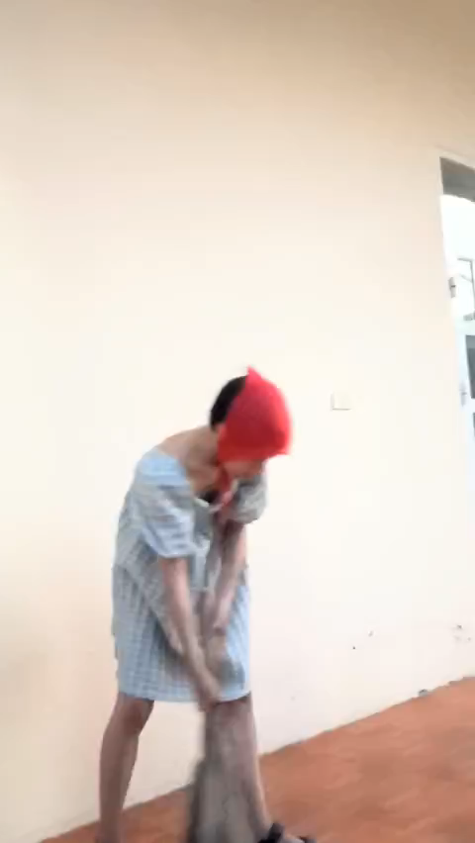
Tiểu phẩm “Con rắn vuông”

Slide 20
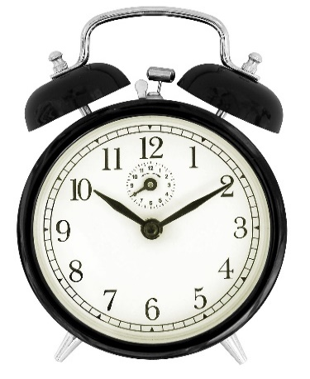

Phân biệt nói quá và nói khoác
(Thời gian: 3 phút
Hình thức: Thảo luận nhóm 4 người)
90
90
89
88
87
86
85
84
83
82
81
80
79
78
77
76
75
74
73
72
71
70
69
68
67
66
65
64
63
62
61
60
59
58
57
56
55
54
53
52
51
50
49
48
47
46
45
44
43
42
41
40
39
38
37
36
35
34
33
32
31
30
29
28
27
26
25
24
23
22
21
20
19
18
17
16
15
14
13
12
11
10
09
08
07
06
05
04
03
02
01
00
180
179
178
177
176
175
174
173
172
171
170
169
168
167
166
165
164
163
162
161
160
159
158
157
156
155
154
153
152
151
150
149
148
147
146
145
144
143
142
141
140
139
138
137
136
135
134
133
132
131
130
129
128
127
126
125
124
123
122
121
120
119
118
117
116
115
114
113
112
111
110
109
108
107
106
105
104
103
102
101
100
99
98
97
96
95
94
93
92
91
 | Nói quá | Nói khoác
Giống
Khác

Slide 21
Phân biệt nói quá và nói khoác
 | Nói quá | Nói khoác
Giống
Khác
Đều phóng đại mức độ, quy mô, tính chất của sự vật, hiện tượng
Mục đích: Nhấn mạnh, gây ấn tượng, tăng sức biểu cảm.
Tác động: Tích cực.
Mục đích: Làm người nghe tin vào những điều không có thật, tạo tiếng cười có ý nghĩa phê phán những kẻ khoác lác trong cuộc sống.
Tác động: Tiêu cực.

Slide 22
II. Luyện tập

Slide 23
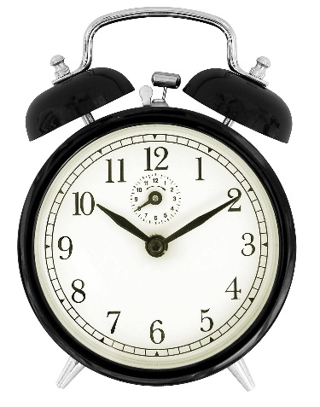
Bài 1: Tìm thành ngữ so sánh có sử dụng biện pháp nói quá
Trò chơi tiếp sức
Thành viên của hai đội (mỗi đội 3 thành viên) lần lượt tìm thành ngữ so sánh có sử dụng biện pháp nói quá. Sau 1 phút 30 giây đội nào tìm được nhiều thành ngữ hơn sẽ chiến thắng.
90
90
89
88
87
86
85
84
83
82
81
80
79
78
77
76
75
74
73
72
71
70
69
68
67
66
65
64
63
62
61
60
59
58
57
56
55
54
53
52
51
50
49
48
47
46
45
44
43
42
41
40
39
38
37
36
35
34
33
32
31
30
29
28
27
26
25
24
23
22
21
20
19
18
17
16
15
14
13
12
11
10
09
08
07
06
05
04
03
02
01
00

Slide 24
2. Bài 2:
Đặt câu với các thành ngữ có sử dụng biện pháp nói quá:
nghiêng ngước nghiêng thành
nghĩ nát óc
mình đồng da sắt
dời non lấp biển

Slide 25
Tiếng Việt: Nói quá
3. Bài 3:
NGÔI SAO MAY MẮN
LUẬT CHƠI
Cả lớp chia thành 2 đội A và B. Có 6 ngôi sao tương ứng với 6 cơ hội trả lời. Các đội sẽ lựa chọn ngôi sao của mình và trả lời câu hỏi trong 30 giây. Trả lời đúng được 1 điểm, trả lời sai cơ hội nhường cho đội còn lại. Nếu lựa chọn được ngôi sao may mắn cộng 2 điểm. Đội nào giành được nhiều điểm nhất sẽ chiến thắng.

Slide 26

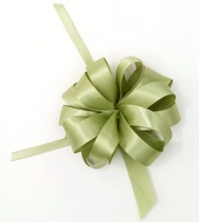
NGÔI SAO MAY MẮN
NGÔI SAO MAY MẮN

Slide 27
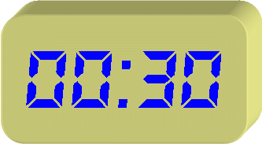

Thế nào là biện pháp tu từ nói quá ? Tác dụng?
Nói quá là biện pháp tu từ phóng đại mức độ, quy mô, tính chất của sự vật, hiện tượng được miêu tả để nhấn mạnh, gây ấn tượng, tăng sức biểu cảm.

Slide 28


NGÔI SAO MAY MẮN

Slide 29
Xác định phép nói quá trong ví dụ dưới đây:
Lỗ mũi mười tám gánh lông
Chồng yêu chồng bảo tơ hồng trời cho.
(Ca dao châm biếm)
mười tám gánh lông

Slide 30
NGÔI SAO MAY MẮN

Slide 31
Nói quá còn có tên gọi khác là gì?
Nói quá còn có tên gọi khác là khoa trương, thậm xưng, phóng đại, cường điệu.

Slide 32
Xác định phép nói quá trong ví dụ dưới đây:
Đêm nằm lưng chẳng tới giường
Mong trời mau sáng ra đường gặp em
(Ca dao)
nằm lưng chẳng tới giường

Slide 33
TÌM TÒI, MỞ RỘNG
Sưu tầm một số câu ca dao, câu thơ, câu hát,…có sử dung biện pháp tu từ nói quá.

Slide 34
Dặn dò
Học bài cũ : Nói quá (Khái niệm, tác dụng)
Soạn bài mới: Nói giảm, nói tránh.

